Slide 1
How do you create a General Facial Representation?
배지호
Notes:
Scene graph generation -> zero shot learning -> self-supervised learning, 뇌피셜 주의

Slide 2
목차
Motivation
Self-supervised learning
Related work
General facial representation learning in a visual-linguistic manner (CVPR 2020)
Self-Supervised Facial Representation Learning with Facial Region Awareness (CVPR 2024)
Idea
Future plans

Slide 3
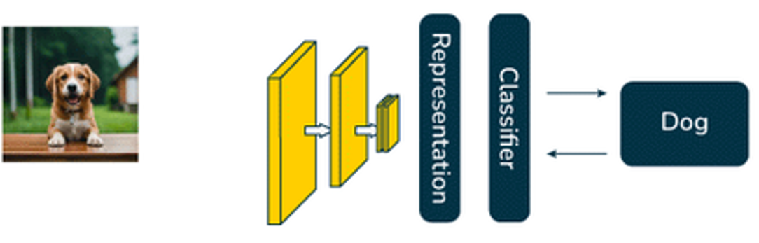
Motivation
Self-supervised learning
기존 target based 딥러닝 모델이 데이터에 대한 올바른 representation을 보여줄까 ?

Slide 4
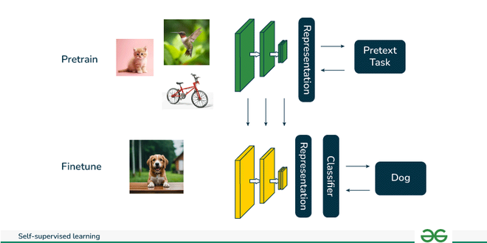
Self-supervised learning
Pretext Task
Downstream Task

Slide 5
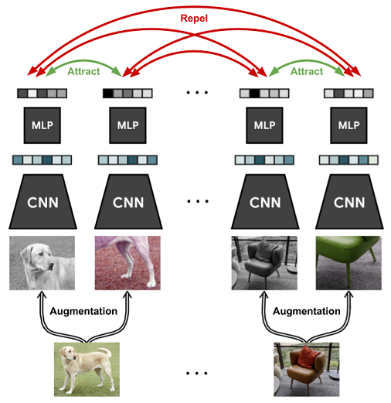
Self-supervised learning
보편적인 분류문제에 대한 Reprosentation 을 찾기 위한 연구는 많다.
simCLR: 논문 제출당시 Imagenet, CIFAR10, CIFAR100에서 SOTA
VQ-VAE :Neural Discrete Representation Learning (NIPS 2017)
CPC v1: Representation Learning with Contrastive Predictive Coding (NIPS 2018)
Momentum Contrast for Unsupervised Visual Representation Learning (CVPR 2020)
A Simple Framework for Contrastive Learning of Visual Representations (ICML 2020)

Slide 6
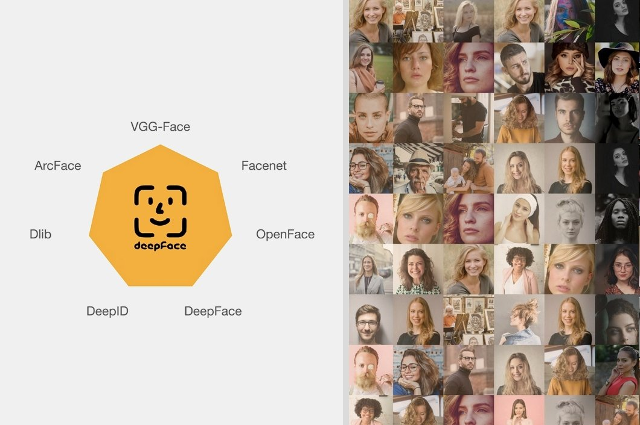
Self-supervised learning
다양한 facial task 에 대한 일반화된 representation을 만들 수 없을까?

Slide 7
Related work
General facial representation learning in a visual-linguistic manner (CVPR 2020)
Self-Supervised Facial Representation Learning with Facial Region Awareness (CVPR 2024)

Slide 8
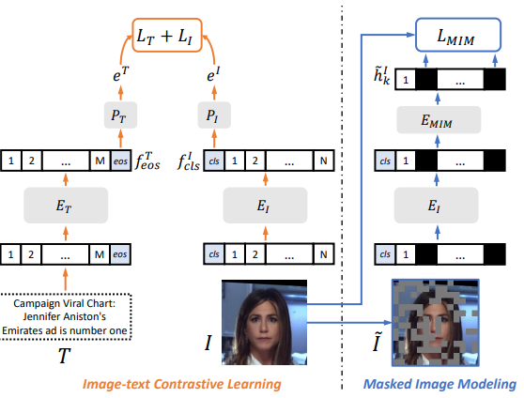
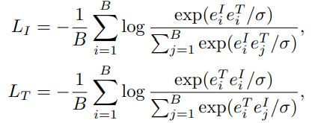

Related work
General facial representation learning in a visual-linguistic manner (CVPR 2020)
Pretaxt Task
Discrete variational autoencoder

Slide 9
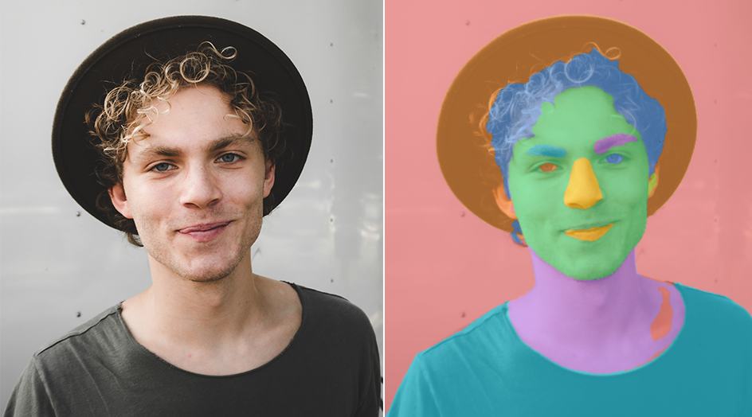
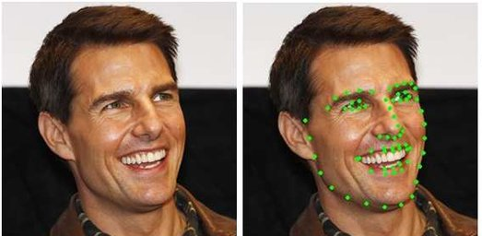
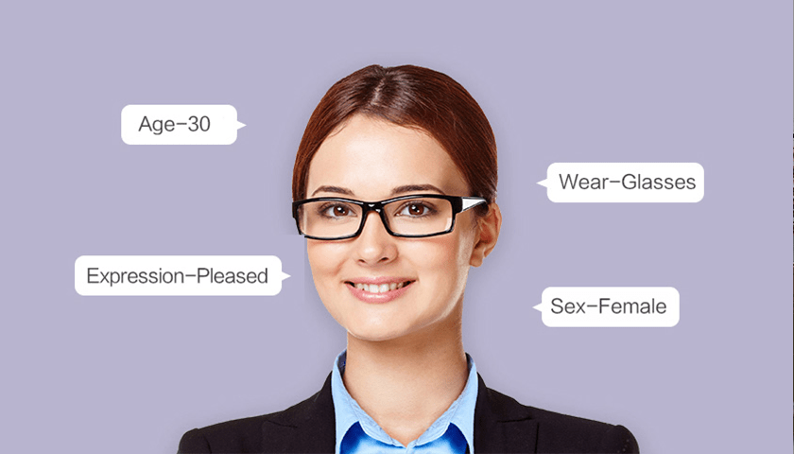
Related work
General facial representation learning in a visual-linguistic manner (CVPR 2020)
Downstream Task
Face parsing
Face alignment
Face attributes recognition

Slide 10
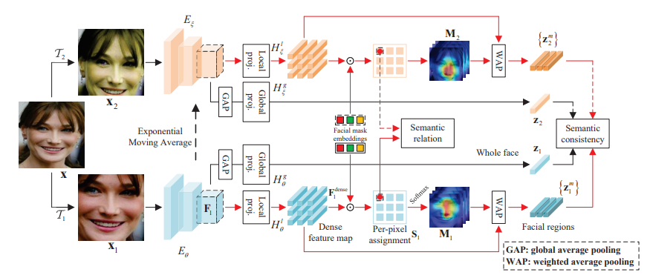
Related work
Self-Supervised Facial Representation Learning with Facial Region Awareness (CVPR 2024)
얼굴인식에서 global 정보와 local 정보를 활용함
Bootstrap your own latent: A new approach to self-supervised Learning 논문을 기반으로 함

Slide 11
Idea
연구가 덜 된 분야여서 SOTA 도전 가능성 (난이도 최상)
방법적인 어려움
딥러닝 자원
Facial task에서 중요한 모델 경량화를 위한 pretext task 를 제안 (난이도 상)
모델 경량화이기 때문에 SOTA에 근접한 성능을 보여주면 됨
덜 유명한 데이터셋에서 모델성능 향상 (난이도 중, 하)
SCUT-FBP5500 와 같은 덜 유명한 데이터에서 모델성능 달성을 할 수 있음
SOTA가 아니더라도 self-supervised learning 방법중 가장 좋은 성능을 달성 하면 됨

Slide 12
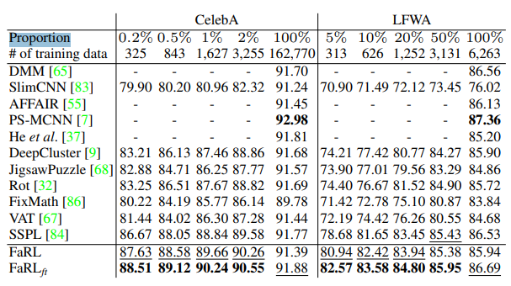
Idea
덜 유명한 데이터셋에서 모델성능 향상 (난이도 중, 하)
Dataset :vggface2 3.3M
SCUT-FBP5500 dataset에서 vggface2을 supervised learning 방식으로 pretrain한 신경망은 SOTA에 근접한 성능을 보여줌
simCLR, MOCO, BYOL 등의 유명한 self-supervised learning 의 방법만으로도 좋은 성능을 보여줄 가능성이 있다.
+ Anchor-Net v2와 결합한다면 더 좋을 수도 있다.

Slide 13
Future plans
최신의 self-supervised learning 논문 학습
Facial task에서 적용된 사례 추가 조사
다양한 Facial task 조사
딥러닝 모델링 학습

